Slide 1
CORRIGÉ DU DST DES M2 – FÉVRIER 2025
LE RÔLE DE L’AMITIÉ DANS LA CONSTRUCTION DE SOI.

Slide 2
PREMIÈRE PARTIE :
ETUDE DE LA LANGUE
(7 points)

Slide 3
1) Dans l’extrait suivant, précisez pour les pronoms en gras, leur nature exacte et leur fonction (1 point : 0,5 pour chaque colonne, nature + fonction )
Ce qu'elle aime par-dessus tout c'est m'aider à réciter mes leçons d'anglais. Une fois, je devais réviser un dialogue entre Jane et Peter à propos d'écologie, je n'ai pas osé lui dire qu'il suffisait que je le lise une fois ou deux pour le mémoriser, elle voulait absolument faire Peter et que je fasse Jane.
Occurrence | Nature | Fonction
« elle » | Pronom personnel sujet féminin singulier | Sujet du verbe aimer au présent de l’indicatif, remplace No
« tout » | Pronom indéfini | Noyau du groupe prépositionnel CC de manière
« lui » | Pronom personnel complément | Complément d’Objet Indirect du verbe « dire »
« le » | Pronom personnel Complément | Complément d’Objet Direct du verbe « lire », remplace « dialogue »

Slide 4
2) Classez les verbes conjugués du passage ci-dessous selon leur valeur d’emploi que vous commenterez (1,5 points : Distinction des deux modes = 1, Valeur d’habitude = 0,5)
Elle ne trouve pas ça idiot que je découpe les emballages de surgelés, que je collectionne les étiquettes de vêtements et de textiles, que je fasse des tests comparatifs inter-marques sur la longueur des rouleaux de papier toilette, elle me regarde mesurer, trier, classer avec un sourire au coin de la bouche, un sourire dénué de toute ironie.
trouve regarde | Présent de l’indicatif à valeur de narration.
découpe collectionne fasse | Présent du subjonctif à valeur d’habitude.

Slide 5
3) Justifiez l’orthographe des terminaisons des mots soulignés dans l’extrait ci-dessous. (1,5 points : deux lignes justes = 0,5 point )
elle m'a aidée | Participe passé du verbe « aider » conjugué au passé composé avec l’auxiliaire avoir, s’accorde au féminin singulier avec le COD placé devant le verbe, « m’ », pronom personnel complément désignant la narratrice.
le lycée | Exception : nom du genre masculin issu du grec, se terminant par –ée.
les lèvres pincées | Participe passé employé comme adjectif épithète du nom féminin pluriel « lèvres » avec lequel il s’accorde.
de rater | Verbe du premier groupe à l’infinitif, noyau du GP introduit par la préposition « de ».
de millimètre près | Adverbe, invariable, distinct de « prêt » (adjectif).
quand elle a eu terminé | Participe passé du verbe « terminer » conjugué au passé surcomposé.

Slide 6
4) Dans l’extrait suivant, délimitez les différentes propositions puis précisez leur nature et, le cas échéant, leur fonction. Vous présenterez votre réponse dans un tableau.
(2 points = 0,5 Indépendantes / 0,5 principales / 0,5 interrogatives / 0,5 complétive)
Assise à côté d'elle, je découpe des mots dans les journaux pour les coller sur mon cahier | Proposition indépendante juxtaposée | -
elle me demande | Proposition principale | -
si je n'en ai pas assez | Proposition subordonnée complétive interrogative indirecte totale | COD du verbe demander
à quoi ça sert | Proposition subordonnée complétive interrogative indirecte partielle | COD du verbe demander
mais elle m'aide à chercher dans le dictionnaire | Proposition indépendante coordonnée | -
je vois bien | Proposition principale | -
que ça lui plaît | Proposition subordonnée conjonctive complétive | COD du verbe voir

Slide 7
5) Identifiez les expansions du nom souligné dans le groupe nominal ci-dessous. Ajoutez une expansion d’une nature différente. (1 point = 0,5 identifier / 0,5 autre expansion)
Un accent français à mourir de rire (ligne 17).
français | Adjectif épithète
à mourir de rire | Groupe prépositionnel CDN
qui me semblait improbable | PSR

Slide 8
DEUXIÈME PARTIE :
LEXIQUE ET COMPRÉHENSION LEXICALE (4 points)

Slide 9
Vous expliquerez la formation des mots « géométriques » (ligne 10) et « enchaînements » (ligne 22). (1 point = 0,5 par mot)
Géométriques : mot composé (géo + metr) auquel on ajoute le suffixe permettant de construire par dérivation l’adjectif pluriel.
Enchaînements : Nom pluriel construit par dérivation parasynthétique autour du radical « chaine » auquel on ajoute conjointement le préfixe en- et le suffixe –ment-s.

Slide 10
2) Expliquez l’emploi en contexte du nom « champion » (ligne 22). Donnez ensuite une phrase où le mot « champion » aura un autre sens. (1 point = 0,5 + 0,5)
Le mot « champion », en contexte, permet de mettre en valeur le personnage de Lucas, exprimant par sa connotation dans un langage familier qu’il est le plus fort, le meilleur des trois amis pour inventer des histoires et imaginer un avenir meilleur.
A l’origine, le mot champion désigne un combattant, puis un participant à un tournoi. Il peut désigner un athlète, un sportif de haut niveau et, par extension, une personne qui soutient une idée ou une cause engagée.
« La championne du monde de natation se nomme Sarah Sjostrom ».

Slide 11
3) L’extrait se conclut par la phrase : « il me semble que plus rien jamais ne pourra nous arriver. » (Ligne 29). En quoi ce propos vous permet-il de définir la relation entre les protagonistes ? Vous analyserez, au fil du texte, les procédés lexicaux et stylistiques que l’autrice utilise pour montrer la construction de cette relation. (2 points)
Les personnages sont présentés ici relativement au lien qui les unit et les renforce, les protège de l’adversité et des difficultés. La description de cette amitié solide se construit au fil du texte.
La curiosité, l’ouverture à l’autre : No est le sujet de verbes de jugement qui les traduisent (« elle ne trouve pas ça idiot », « elle me regarde », « elle me demande », « ça lui plait », « elle écoute »…)
Le soutien : La répétition (« elle m’aide », « un jour elle m’a aidée ») + les énumérations qui structurent le texte mettent en valeur les actes quotidiens simples qui renforcent la relation des personnages adolescents (les devoirs, les discussions, la proximité, les gouters) en l’absence des adultes qui ne peuvent s’en charger et sont défaillants ou absents. + registre de langue courant à familier = familiarité.
L’absence de moquerie ou de jugement négatif, l’humour : l’évocation du rire et du sourire au fil du texte + « un sourire au coin de la bouche, un sourire dénué de toute ironie » (= épanorthose)
La capacité à communiquer, la créativité : Champ lexical de la narration : « contes de fées », « raconter », « imaginer », « scènes, les détails, les enchaînements », « inventer », « coïncidences », « imite », « bandes dessinées, ses posters, ses logiciels de dessin ou d'animation », « films » + antithèse = « rendre possible l'impossible »

Slide 12
TROISIÈME PARTIE : Réflexion et développement
(9 points)
Vous vous demanderez dans quelle mesure les relations d’amitié peuvent être des relations essentielles à la construction de soi. Vous répondrez à cette question sous la forme d’un développement argumenté et illustrerez votre propos en vous appuyant sur le texte à l’étude ainsi que sur vos lectures et connaissances personnelles.

Slide 13
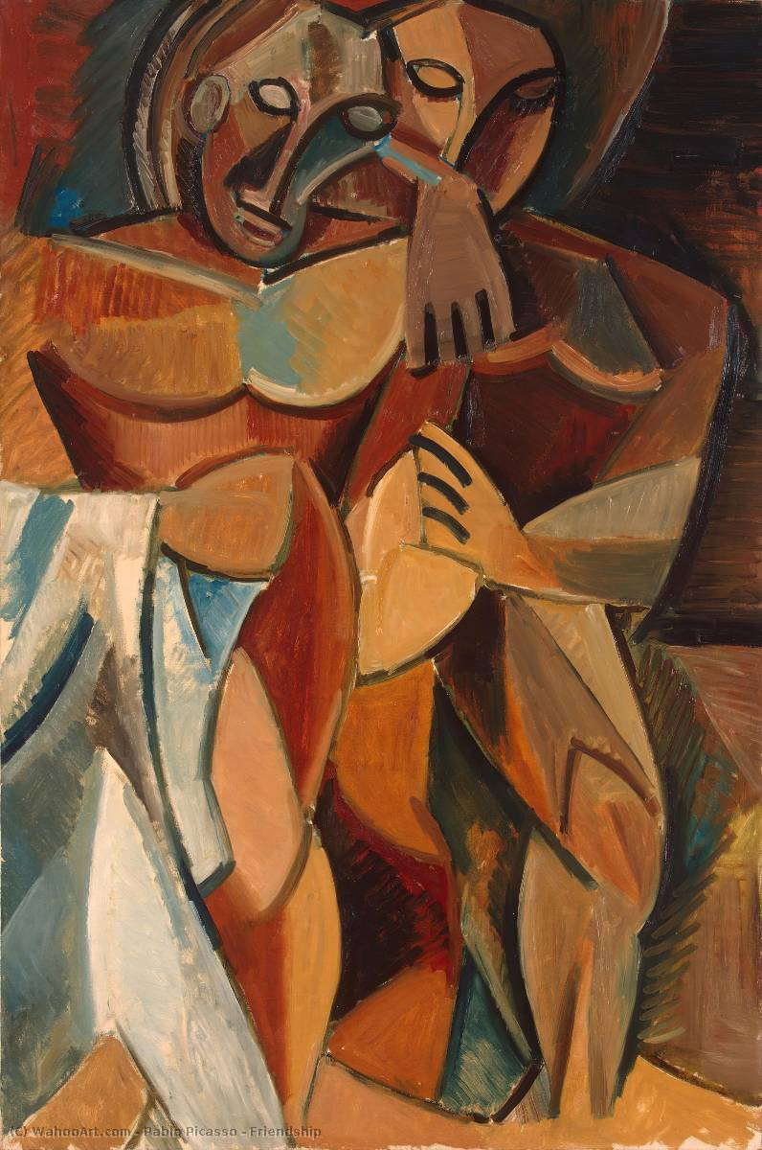
Quelques références relativement au thème de l’amitié :
- L’Iliade, Homère.
- De l’amitié, Les Essais, Montaigne.
- Le Misanthrope, Molière.
- Le Petit Prince, Saint Exupéry.
- Le Grand Meaulnes, Alain-Fournier.
. Pablo Picasso, L’amitié =>

Slide 14
I / Les amitiés comme éléments essentiels et positifs de la construction de soi.
Soutien pratique
L’ami aide dans les tâches quotidiennes ou les moments difficiles de la vie (déménagement, maladie). C’est le cas ici puisque Lou aide No à sortir de la rue, à faire évoluer sa situation, de même que No accompagne Lou dans ses moments quotidiens.
Exemple : Les Suprêmes d'Edward Kelsey Moore : les trois amies s'entraident dans les moments difficiles, que ce soit pour des problèmes de santé ou des crises familiales.
(Ensemble c’est tout, d’Anna Gavalda montre comment une colocation peut se transformer en amitié grâce au soutien mutuel que s’apportent les trois protagonistes. La série télévisée "Friends" illustre parfaitement le soutien pratique que les amis peuvent s'apporter, comme aider à déménager ou offrir un endroit où rester.)

Slide 15
I / Les amitiés comme éléments essentiels et positifs de la construction de soi.
. Soutien social
Participation à des activités sociales et intégration dans des groupes ; les amis aident à maintenir une vie sociale active et épanouie. Chez No, cette vie sociale va exister car Lou et son père l’aident à retrouver un travail.
Autre exemple : Dans Nos espérances d'Anna Hope, les trois amies se soutiennent mutuellement dans leurs vies sociales et professionnelles, créant un réseau de soutien solide.

Slide 16
I / Les amitiés comme éléments essentiels et positifs de la construction de soi.
. Soutien émotionnel
Les amis comme confidents en période de stress ou de tristesse. Idée que le soutien émotionnel des amis peut améliorer la santé mentale. On voit ici que Lou est heureuse de la complicité qu’elle partage avec ses amis. Ce soutien émotionnel est réciproque.
Exemple : Dans L'Amie prodigieuse d'Elena Ferrante, l'amitié entre Elena et Lila offre un soutien émotionnel crucial, les aidant à surmonter les défis personnels et familiaux.
(pour la transition = cette amitié n’est pas exempte de rivalité, de souffrance)

Slide 17
II. Les amitiés comme entraves à l’autonomie et à l’épanouissement de soi.
. Pression sociale
Conformité aux normes et attentes du groupe d'amis. Ce sont les effets négatifs de la pression sociale sur l'individu. Les relations manquent d’authenticité et de profondeur et peuvent mener à la violence.
Exemples : Leurs Enfants après eux de Nicolas Mathieu (2018)

Slide 18
II. Les amitiés comme entraves à l’autonomie et à l’épanouissement de soi.
. Compétition et jalousie
Rivalité entre amis dans les domaines académiques ou professionnels : la compétition peut nuire à l'amitié et au bien-être personnel.
Exemple : Le film Black Swan, Darren Aronofsky (2010).

Slide 19
II. Les amitiés comme entraves à l’autonomie et à l’épanouissement de soi.
. Dépendance émotionnelle
Attentes excessives et dépendance affective envers les amis ; cela a des conséquences sur l’autonomie, et cela conduit souvent à des liens malsains, qui font souffrir et qui conduisent souvent à une séparation. Ces liens existent souvent à l’adolescence, lorsque l’individu se construit.
Exemple : En finir avec Eddy Bellegueule d’Edouard Louis (2014).

